Slide 1
Primitiva de una función

Slide 2
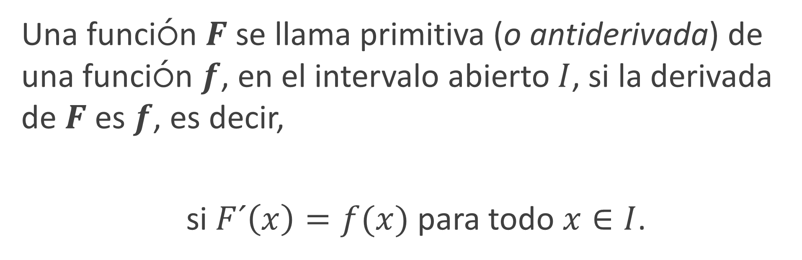
Una función $F$ se llama primitiva (o antiderivada) de una función $f$, en el intervalo abierto$I$, si la derivada de $F$ es $f$, es decir,
si $F´\left(x\right)=f(x)$ para todo $x∈I$.

Slide 3
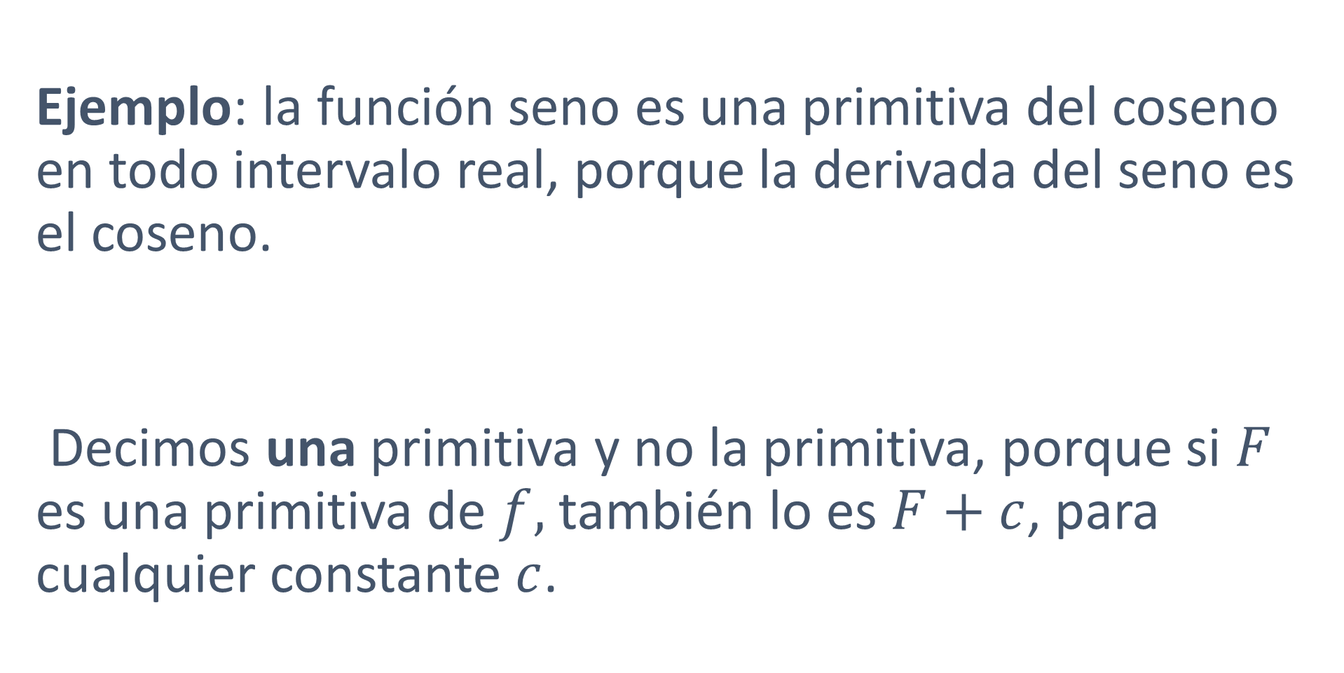
Ejemplo: la función seno es una primitiva del coseno en todo intervalo real, porque la derivada del seno es el coseno.
Decimos una primitiva y no la primitiva, porque si $F$ es una primitiva de $f,$ también lo es $F+c$, para cualquier constante $c$.

Slide 4
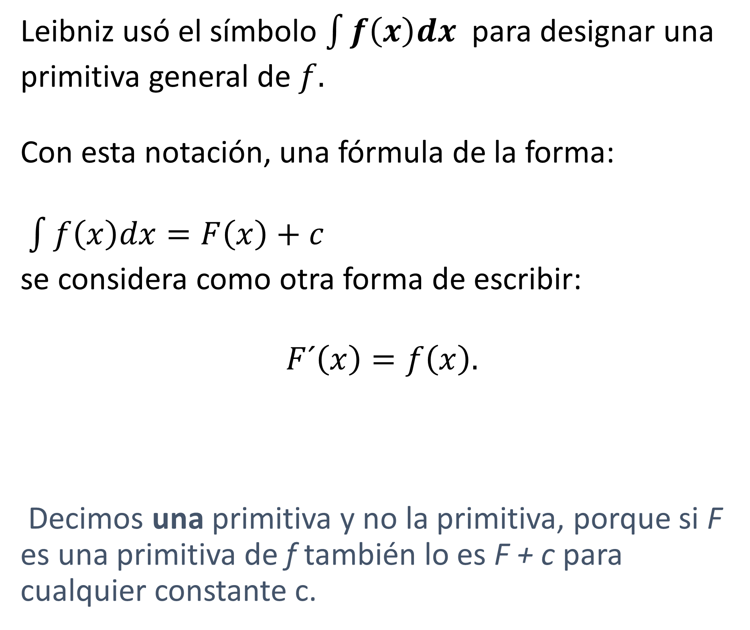
Leibniz usó el símbolo $\int{f\left(x\right)dx }$ para designar una primitiva general de $f.$
Con esta notación, una fórmula de la forma:
$\int{f\left(x\right)dx=F\left(x\right)+c}$
se considera como otra forma de escribir:
$$F´\left(x\right)=f\left(x\right).$$
Decimos una primitiva y no la primitiva, porque si F es una primitiva de f también lo es F + c para cualquier constante c.

Slide 5

Por ejemplo, ya que la derivada del seno es el coseno, podemos escribir:
$$\int{\cos{x dx=sen x+c}}$$

Slide 6
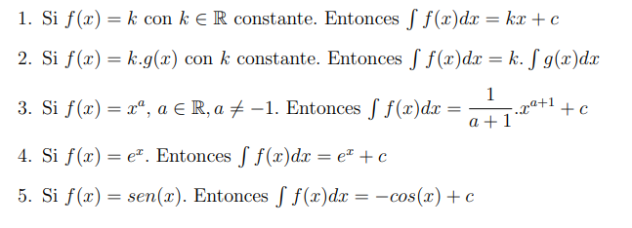
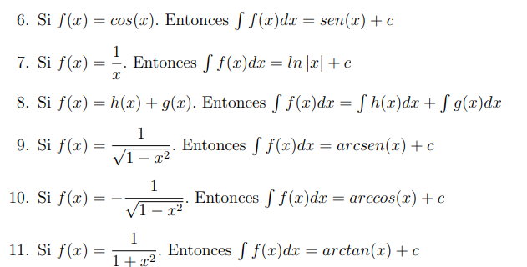
Tabla de Primitivas

Slide 7

Ejemplos:
$\int{sen\left(x\right).dx=}$
$\int{e^{x} }dx=$
$\int{\frac{1}{x} dx=}$
$\int{(2+\sqrt{x} −3x)}dx=$
$\int{3x^{2}.dx=}$

Slide 8
MÉTODOS DE INTEGRACIÓN

Slide 9
INTEGRACIÓN POR SUSTITUCIÓN

Slide 10
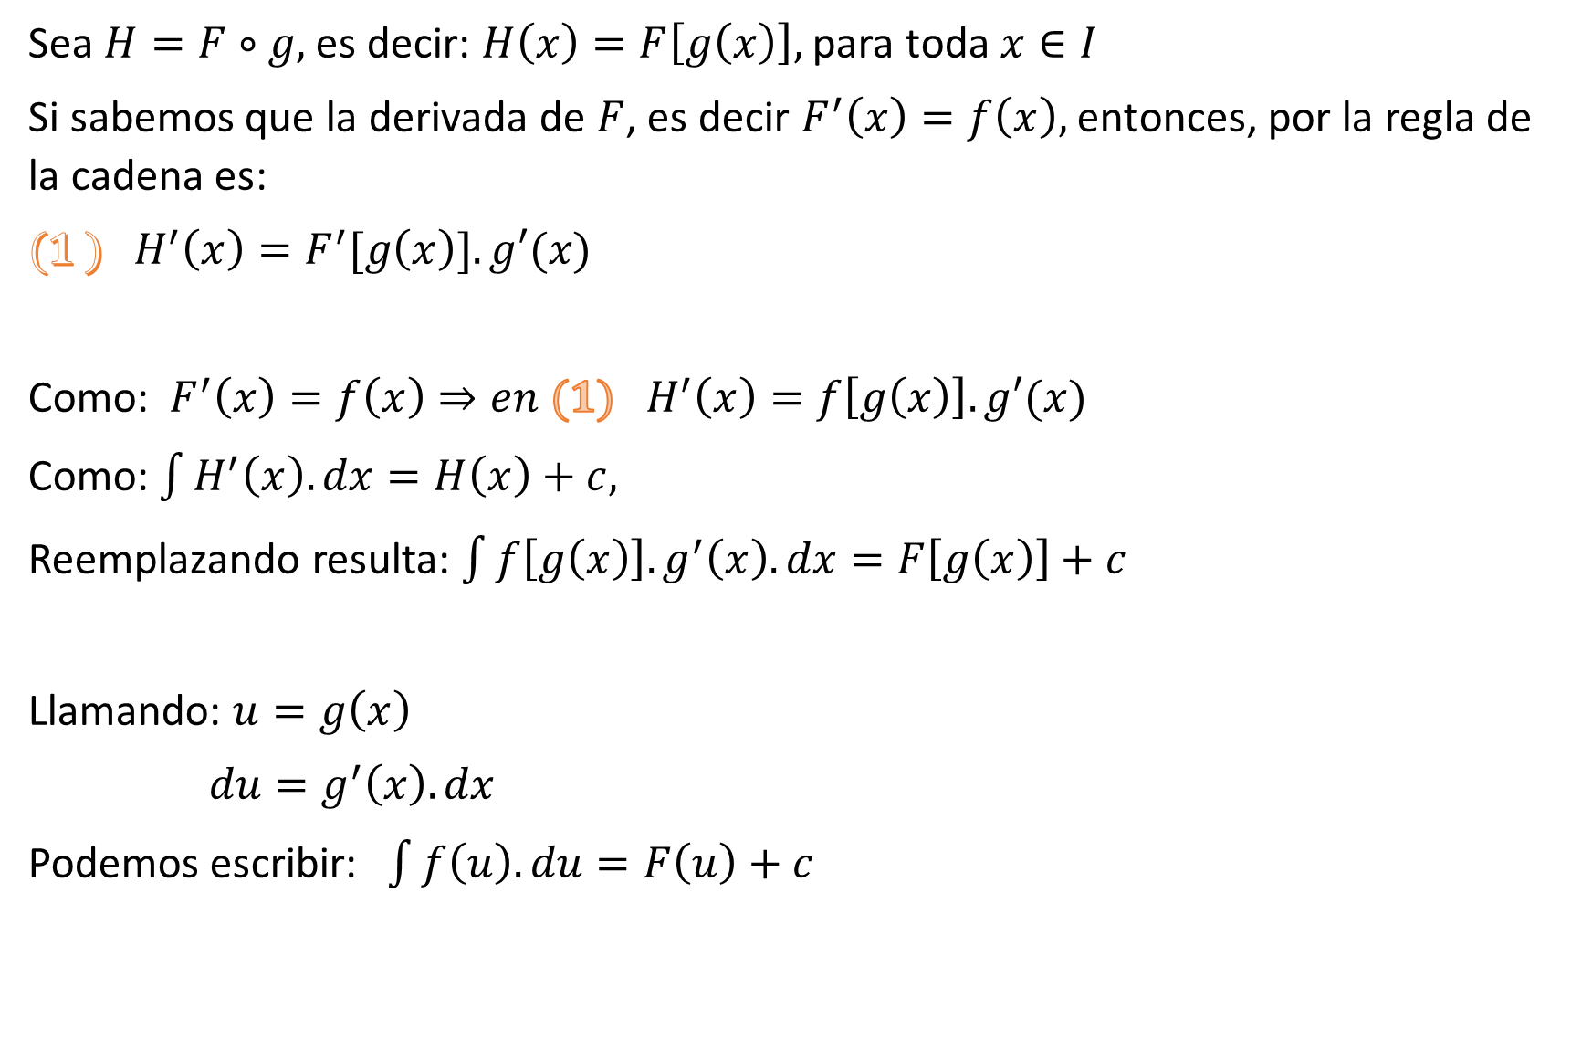
Sea $H=F∘g,$es decir: $H\left(x\right)=F\left[g\left(x\right)\right],$ para toda $x∈I$
Si sabemos que la derivada de $F$, es decir $F^{′}\left(x\right)=f\left(x\right),$ entonces, por la regla de la cadena es:
$(1 ) H^{′}\left(x\right)=F^{′}[g\left(x\right)].g′(x)$
Como: $F^{′}\left(x\right)=f\left(x\right)⇒en (1) H^{′}\left(x\right)=f\left[g\left(x\right)\right].g′(x)$
Como: $\int{H^{′}\left(x\right).dx=H\left(x\right)+c, }$
Reemplazando resulta: $\int{f\left[g\left(x\right)\right].g^{′}\left(x\right).dx=F\left[g\left(x\right)\right]+c}$
Llamando: $u=g\left(x\right)$
$$du=g^{′}\left(x\right).dx$$
Podemos escribir:$\int{f\left(u\right).du=F\left(u\right)+c}$

Slide 11
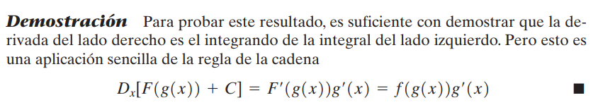

Slide 12

Ejemplos:
$\int{cos\left(2x\right).dx=}$
$\int{e^{3x} }dx=$
$\int{\frac{1}{(x+5)} dx=}$
$\int{x.\sqrt{x^{2}+4} }dx=$
$\int{\cos^{2}{x.sen}{x.}dx=}$

Slide 13
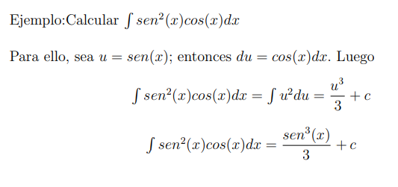

Slide 14
INTEGRACIÓN POR PARTES

Slide 15
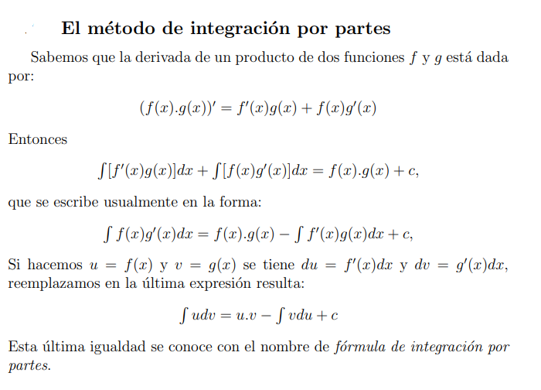

Slide 16

Ejemplos:
$\int{lnx }dx=$
$\int{x. senx dx=}$
$\int{x.e^{x}.dx=}$

